Slide 1

Военные памятники Феодосии
Бельчу Елена Владимировна учитель истории МБОУ «Родниковская школа-гимназия»

Slide 2
Феодосия – город воинской славы
Сегодня множество историко-культурных военных памятников в Феодосии напоминают нам о мужестве и отваге воинов, сражавшихся за наше будущее.

Slide 3
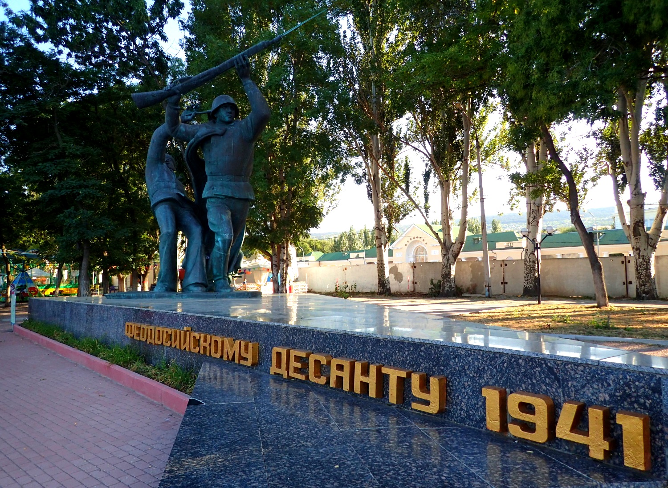
Памятник воинам Керченско-Феодосийского десанта

Slide 4
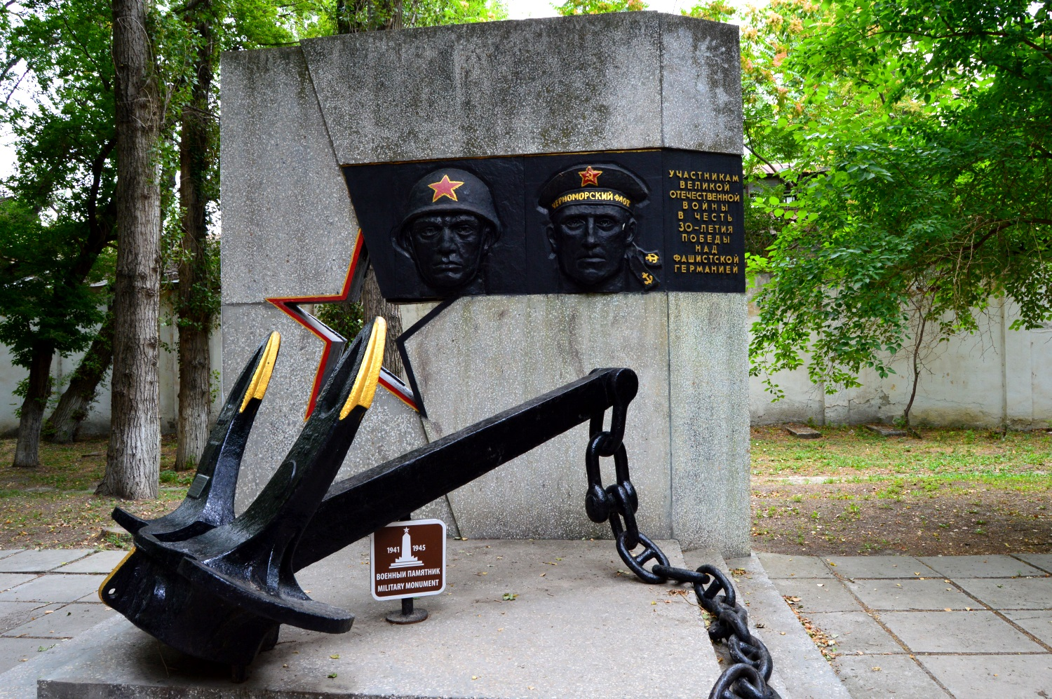
Якорь крейсера «Красный Кавказ»
Памятник представляет собой якорь крейсера «Красный Кавказ», участвовавшего в Керченско-феодосийской десантной операции,

Slide 5
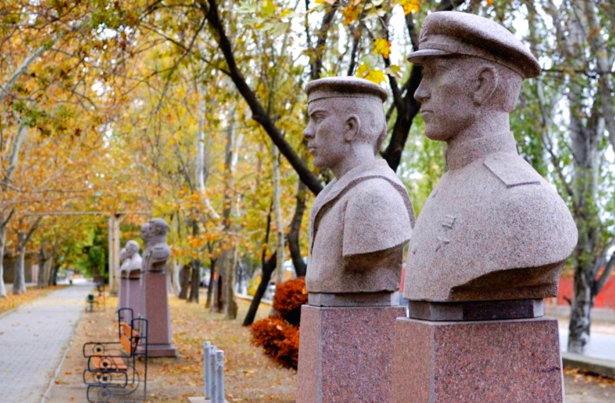
Мемориальный комплекс «Аллея героев», памятник «Витязям морских глубин»

Slide 6
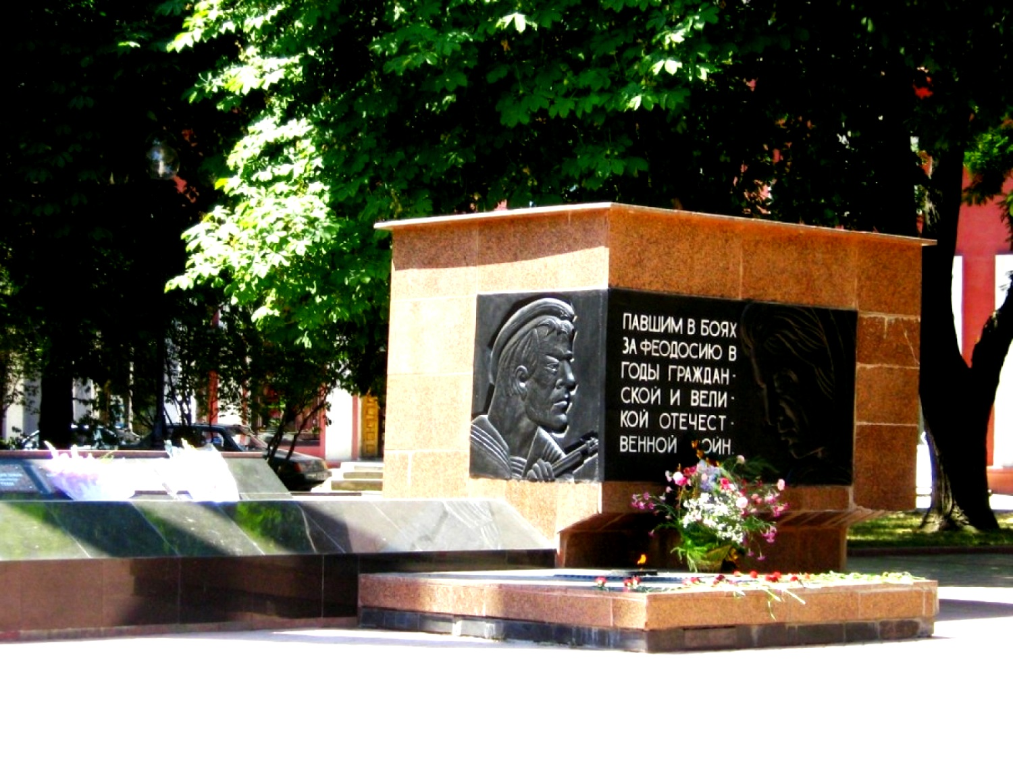
Памятник воинам-освободителям («Вечный огонь»)

Slide 7
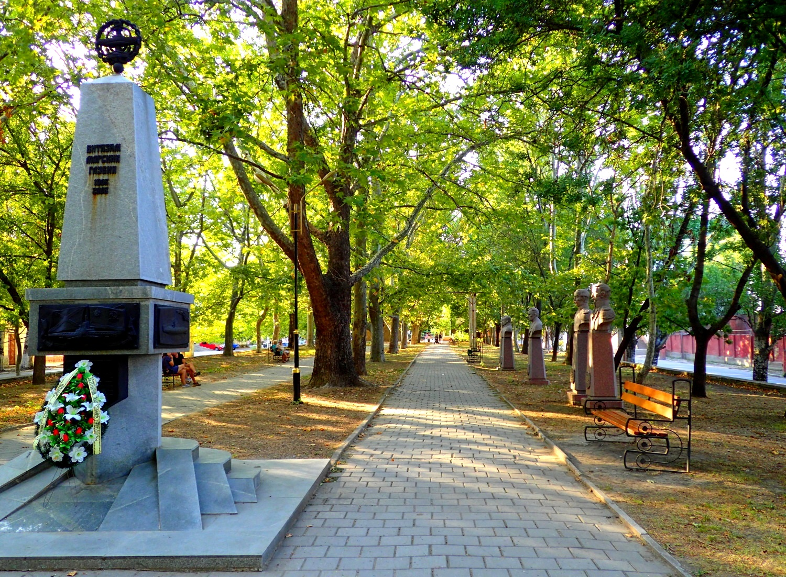
В 2006 году в честь 100-летнего юбилея подводного флота был установлен памятник «Витязям морских глубин»

Slide 8
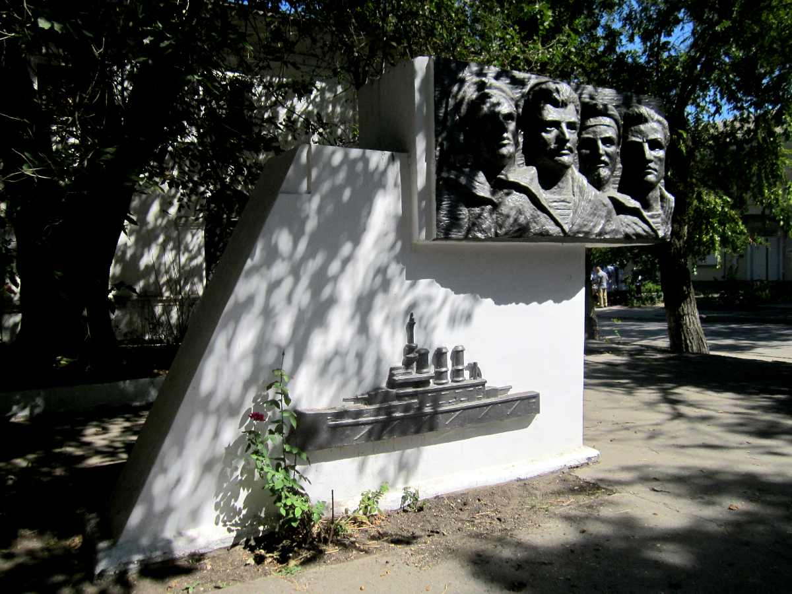
Памятник броненосцу «Потемкин»

Slide 9
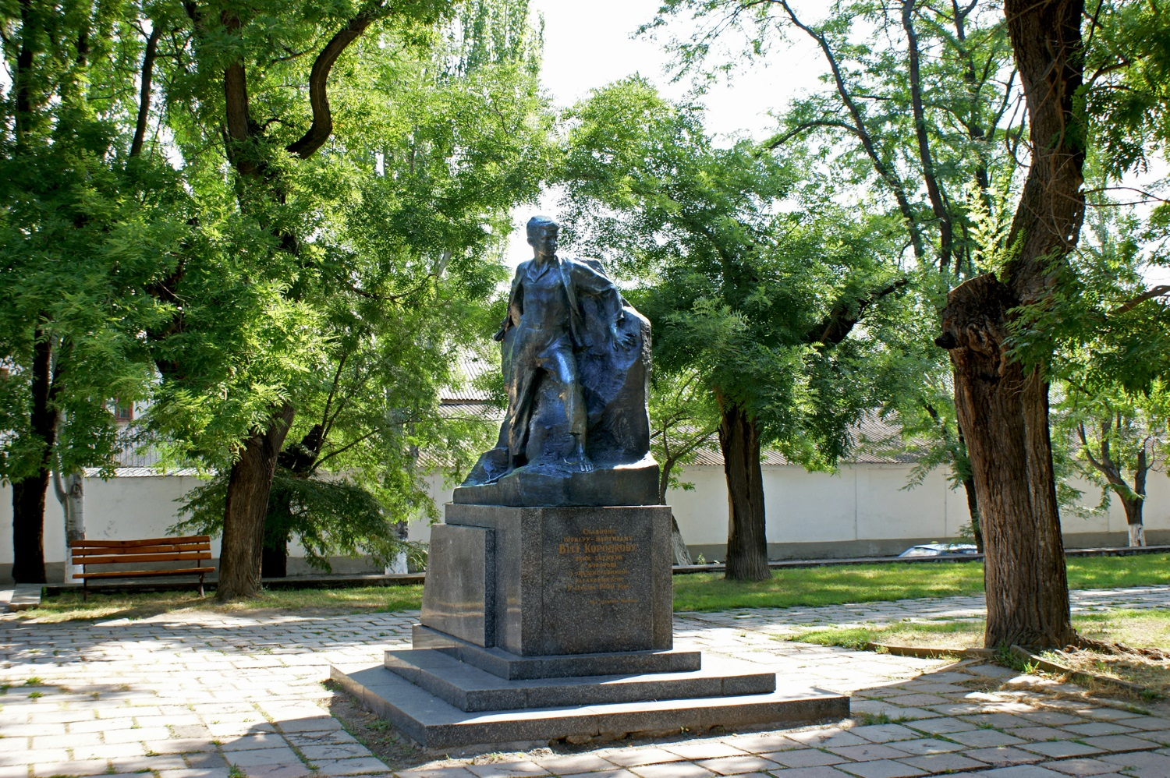
Памятник Вите Коробкову

Slide 10
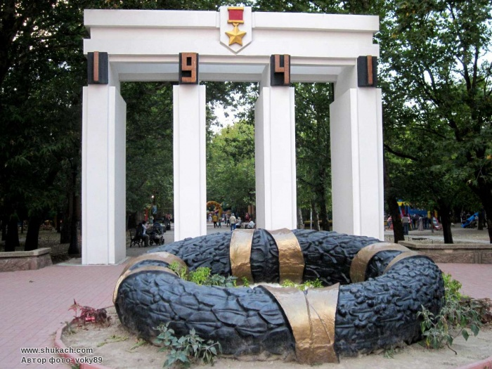
Памятник воинам-освободителям

